Slide 1
Проект Достопримечательности района
Театр Буфф

Slide 2
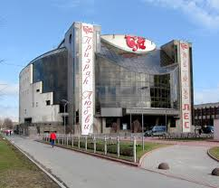
Театр Буфф

Slide 3
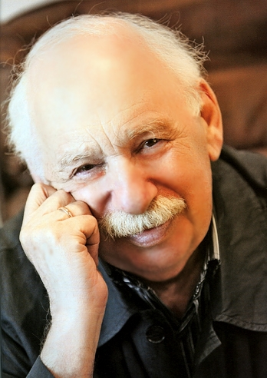
Художественный руководитель и основатель современного театра- народный артист России, профессор Санкт- Петербургской государственной академии театрального искусства, лауреат Правительства Санкт- Петербурга за выдающийся вклад в развитие петербургской культуры Исаак Романович Штокбант.

Slide 4
О ТЕАТРЕ
современный театр, расположен на Заневском проспекте дом 26,а ранее на Народной улице дом 1. Театр расширил жанровый диапозон: здесь идут комедии, фарсы, трагифарсы, трагикомедии, водевили и даже мелодраммы, а также мюзиклы. В Зеркальной гостиной театра проходят эстрадные шоу в жанре кабаре, в зале Буффики- спактакли для детей!

Slide 5
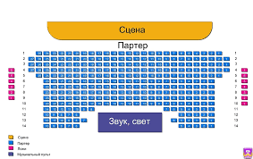
Уникальность Буффа состоит в том,что это синтетический театр: он объединяет различные жанры драматического и эстрадного искусства. В спактаклях на основной сцене, который вмещает 600 мест, часто сочетаются драма, вокал, хореография.

Slide 6
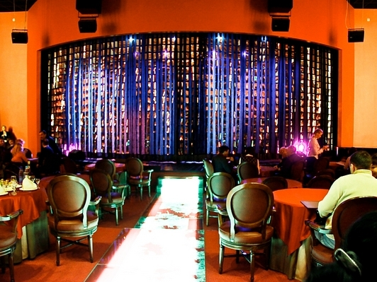
В программах Зеркальной гостиной, вмещающей в себя до 150 зрителей, танец соседствует с музыкальной эксцентрикой, актёрская песня с юмором и импровизацией.

